Slide 1

Flexbox avanzado

Slide 2

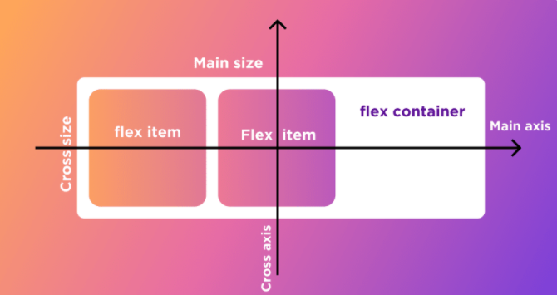
Flex-grow
La propiedad flex-grow, como su nombre lo indica, controla que tanto crecerá el flex-item para rellenar el espacio disponible. Su valor solo puede ser un número entero (no negativo).
Esta propiedad solo se aplica si el espacio disponible es positivo.

Slide 3
Flex-grow
En flex-grow:x el numero x indica cuantas unidades crecerá el item para calcular su tamaño final. Por ejemplo, flex-grow: 3 significa que el item crecerá 3 unidades.
Ejemplo: https://www.madebymike.com.au/demos/flexbox-tester/

Slide 4
Flex-shrink
Si el espacio disponible es negativo (el tamaño del contenedor es menor a la suma de los tamaños de los items), de forma predeterminada los items se encogen en proporciones iguales para caber en una sola línea. Con la propiedad flex-shrink se controla cómo se encogerán los elementos.

Slide 5
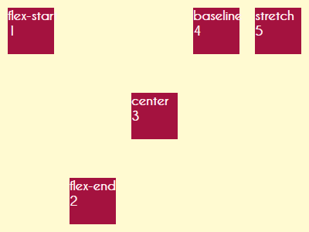
Align-self
La propiedad CSS align-self anula el valor de align-items de un elemento grid o flex. En Grid, alinea el elemento dentro del área de grid. En Flexbox, alinea el elemento en el eje transversal.

Slide 6
order
Establece el orden de disposición de un elemento en un contenedor flex o grid. Los elementos de un contenedor se ordenan por valor de orden ascendente y luego por su orden de código fuente.

